Slide 1
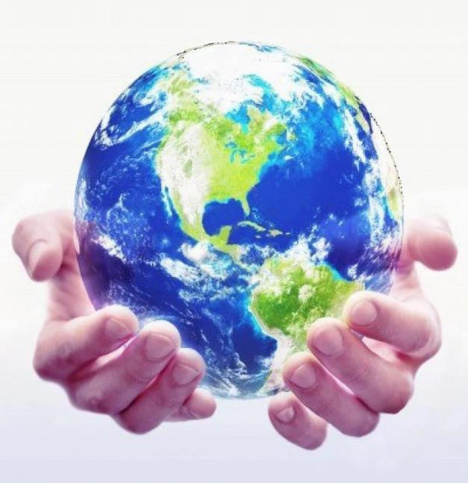
bij de NLP-basiscursus “Je ongekende vermogens”
voor een waardevol model van jouw wereld
Welkom!
Volksuniversiteit Zwolle
Najaar 2022 week 2

Slide 2
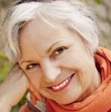
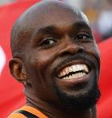
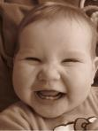
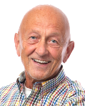
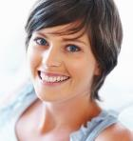
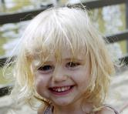
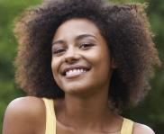
Zonnestraaltjes
In tweetallen, 2 minuten elk, de één luistert ander praat.
Focus op een recente gebeurtenis waarin je energie, blijheid of geluk voelde.
Deel in de hele groep de titel van jouw ervaring en laat je gevoelens op je gezicht zien

Slide 3
Open Frame
Vragen
Gebeurtenissen
Korte verhalen
Levenservaringen
Verheldering
Anekdotes
Leuke belevenissen
Doel: toepassen van NLP
in jouw eigen werkelijkheid.

Slide 4
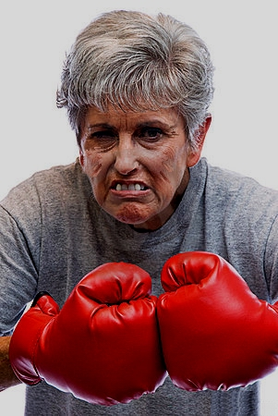
O = Oordelen
“Laat de (negatieve) OMA thuis!”
Geef voorbeelden van wat oordelen van anderen met jou hebben gedaan.
M = Meningen
Geef voorbeelden van meningen
A = Adviezen
Geef voorbeelden van adviezen

Slide 5
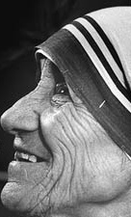
(ver) Oordelen
“If you judge people,
you have no time to love them.”
“Als je mensen veroordeelt, heb je geen tijd om hen lief te hebben.”
Moeder Teresa

Slide 6
Beter: Parkeer je mening, stel een vraag.

Slide 7
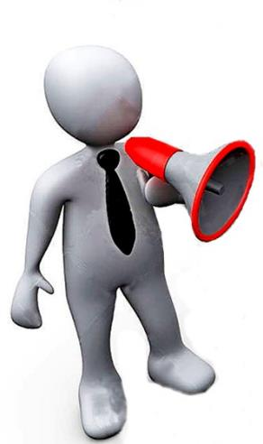
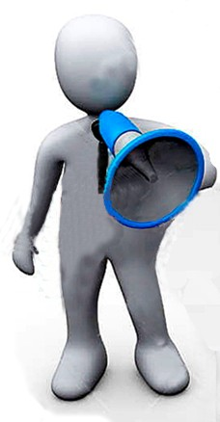
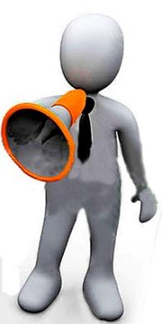
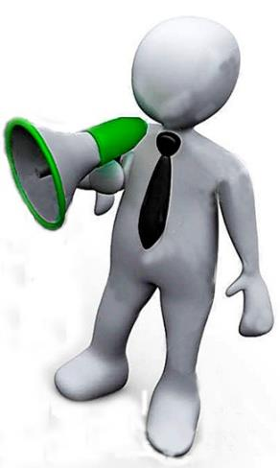
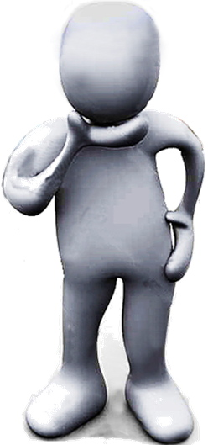
Adviezen
Wees niet bang!
Het valt wel mee!
Laat dat zitten!
Je moet dit doen!
Beter: Wat lijkt jou het beste?

Slide 8
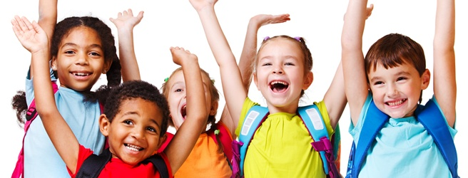
Wat doe je wel?
Oefening:
1. Ga terug naar een herinnering, waarvan je het gevoel had dat je beter had willen communiceren.
2. Wat had de GIDS je kunnen opleveren?
3. Het Goede in de ander
4. Interesse in de ander en Inspiratie om tot creatieve oplossingen te komen
5. Dom en Dankbaar te zijn
6. Samen te werken
Bedenk een compliment voor die ander.
Neem je ‘GIDS’ mee!
G = het Goede in iedereen’
I = Interesse en Inspiratie
D = Dom en Dankbaar
S = Samen

Slide 9
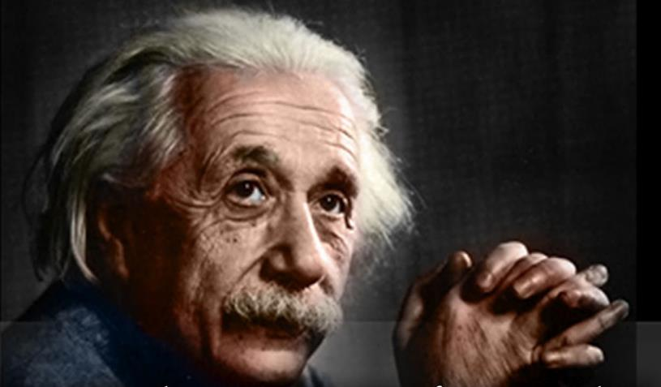
I have no special talent.
I am only passionately curious.
Ik heb geen speciaal talent.
Ik ben alleen maar gepassioneerd nieuwsgierig.

Slide 10
Vooronderstellingen van NLP
Als je van een vooronderstelling uit gaat, werkt hij voor je.
Vooronderstelling = aanname vooraf die je als waar aanneemt.
Voorbeeld van een vooronderstelling:
Wanneer je in een restaurant gaat zitten, vraagt de ober:
“Wat zou je graag willen drinken?”
Wat is de vooronderstelling van de ober?
Dat je wat wilt drinken.
De ogen van de meeste mensen gaan dan meteen richting menu om wat te bestellen.
Vergelijk dat maar eens met “Wil je wat drinken?”
Vooronderstellingen van NLP zijn overtuigingen waarvan gebleken is dat ze nuttig, zinvol en effectief zijn in de communicatie tussen mensen onderling of de communicatie die iemand met zichzelf voert.

Slide 11
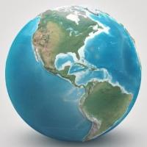
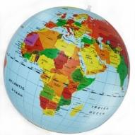
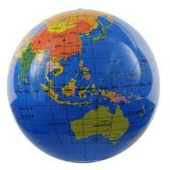
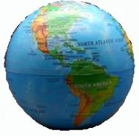
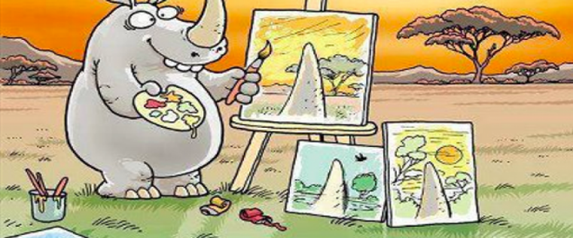
Vooronderstelling 1: Respect voor het ‘Model van de wereld’.
1
2
3
4
5
Zoek de verschillen in wereldmodellen
Wat zijn de belangrijkste kenmerken van jouw wereldmodel?

Slide 12
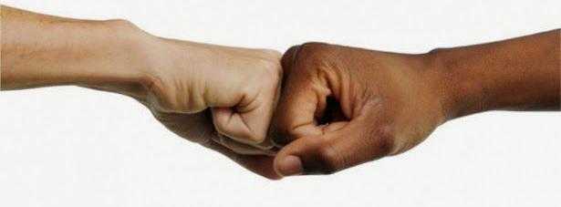
Vooronderstelling No.1:
Respect voor andermans model van de wereld en dat van mijzelf!.
Respect
Bij welk persoon in jouw omgeving
is dit een uitdaging voor jou?
Wat zou het opleveren om wel respect te tonen?

Slide 13
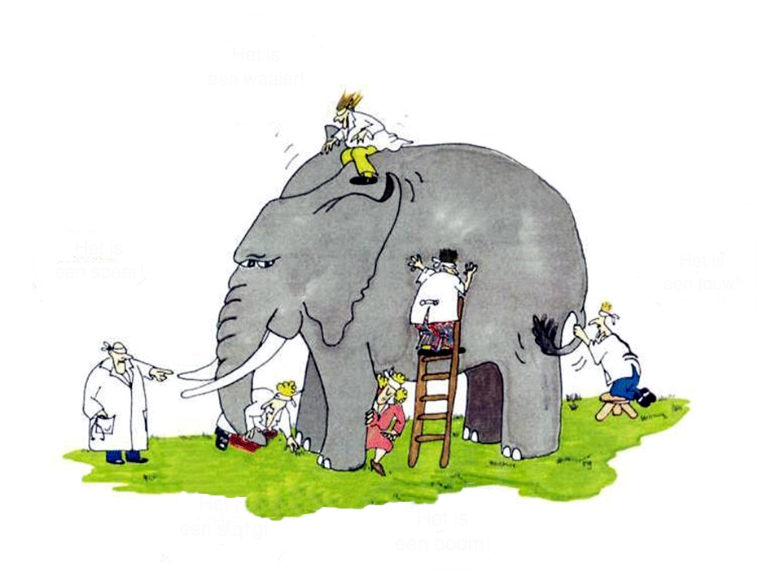
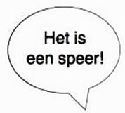
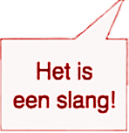
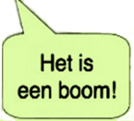
Zes blinden en hun wereldmodel
Het is een waaier
Het is een muur
Het is een touw!

Slide 14
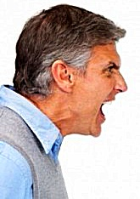
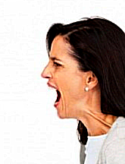
Vooronderstelling No.7:
Elk gedrag heeft een positieve intentie.
Gedrag:
Schreeuwen
Resultaat:
terugschreeuwen
Wat is de Positieve intentie van de man?
Zou kunnen zijn: betere relatie, aandacht, eigen verhaal vertellen
Wat is de Positieve intentie van de vrouw?
Zou kunnen zijn: goede relatie, respect krijgen, zichzelf zijn.

Slide 15
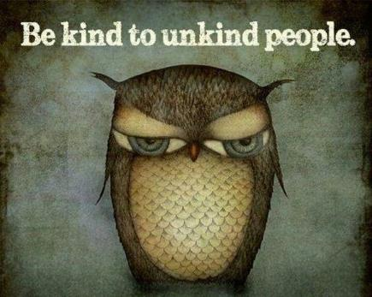
Vooronderstelling No.8:
Iemands gedrag staat niet voor de persoon die hij is.
(accepteer de persoon, niet persé het gedrag)
Wees aardig voor mensen
(met onaardig gedrag).
Deze personen hebben
het aardige gedrag
het meest nodig

Slide 16
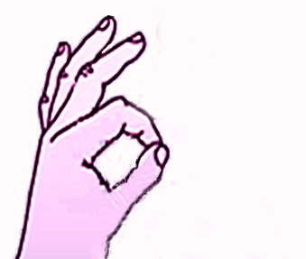
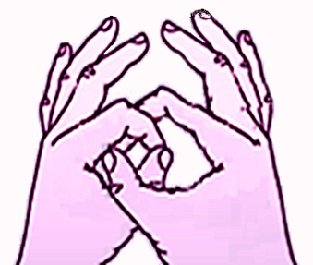
Vooronderstelling 3:
Lichaam en geest beïnvloeden elkaar.
Oefening blz 17:
Maak een cirkel met de wijsvinger en de duim van je linkerhand.
Koppel de wijsvinger en de duim van je rechterhand door de eerste cirkel. De cirkels zijn met elkaar verbonden en zullen alleen los komen door je handen uit elkaar te trekken.
Denk aan een zeer onaangename, vreselijke situatie en probeer de cirkel te doorbreken door te trekken. Hoeveel kracht heb je nodig?
Denk aan een prettige, succesvolle situatie en trek opnieuw. Wat is het verschil?

Slide 17
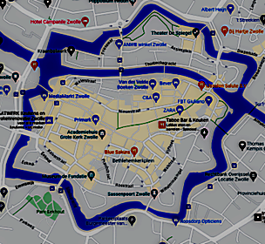
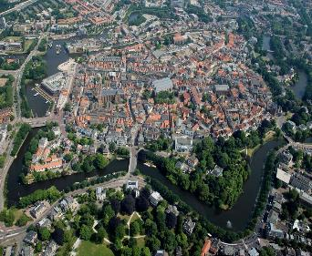
Vooronderstelling 4: De kaart is niet het gebied
De woorden die wij gebruiken
zijn NIET de gebeurtenis
of de zaak die zij weergeven.
Luchtfoto is dichter bij de werkelijkheid = gebied
kaart
Gelukkige mensen hebben niet het beste van alles.
Gelukkige mensen maken het beste van alles.
Een man van 92……… (Handboek blz 17)

Slide 18
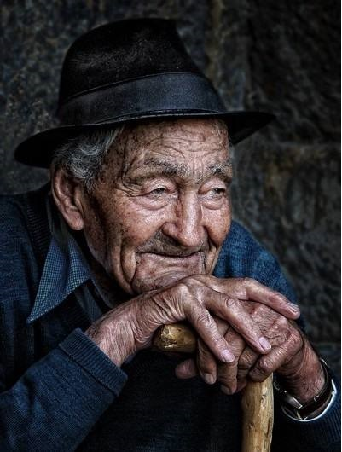
kaart
gebied
Een jongeman die zijn zieke vader met Alzheimer verzorgt, werd gevraagd:
Weet jouw vader nog wel dat jij zijn zoon bent?
De jongeman antwoorde:
Dat is niet belangrijk. Belangrijk is dat ik weet dat hij mijn vader is!

Slide 19
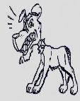
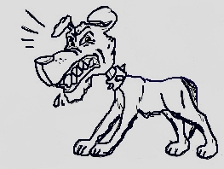
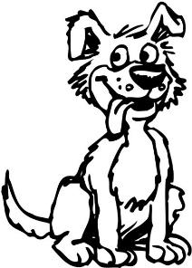
De tempel met de duizend spiegels
Neem je voor om een dag lang iedereen te groeten die je ontmoet, wat krijg je ervoor terug?

Slide 20
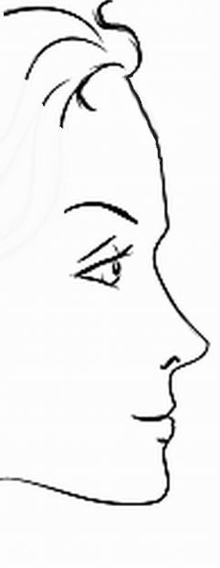
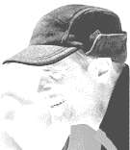
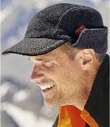
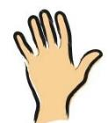
Hoe maken wij de ‘kaart’ = interne voorstelling?
Interne
Voorstelling
Externe
Prikkel
FILTERS
zintuigen

Slide 21
Welke interne voorstelling maak je?
De Kaart …………..
--> ……….. is niet ……………-->
Het Gebied
Interne
Voorstelling
FILTERS
Externe
Prikkel
Weglaten
Stemming
Z I N T U I G E N
Vervormen
Generaliseren
Fysiologie
Taal/Gedrag

Slide 22
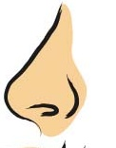
Zin-tuig-lijke scherp-zinnig-heid
Zou je willen leren om nog nauwkeuriger te kijken, horen, voelen wat er in iemand omgaat?

Slide 23
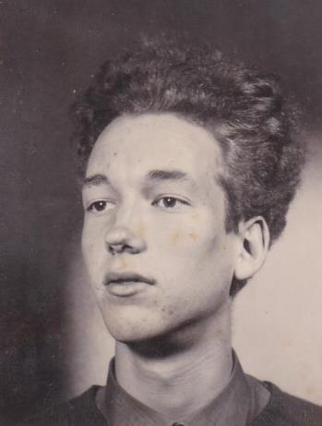
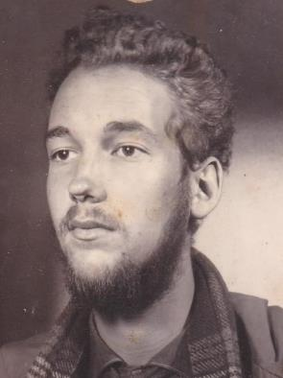
De reis en de baard
voor
na

Slide 24
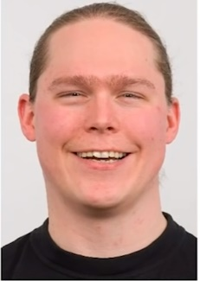
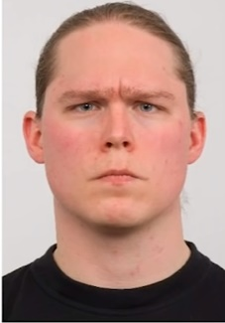
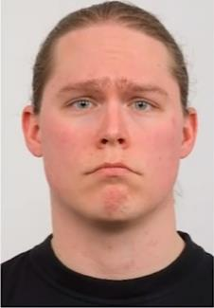
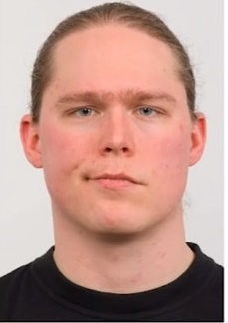
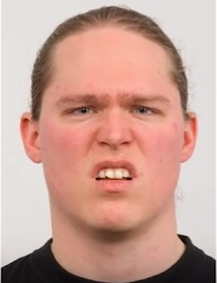
Oefening: beschrijf wat je ziet en ….
noteer de emotie zoals je die interpreteert
1
2
3
4
lacht
boos
verdrietig
minachting
5
6
7
8
walging
neutraal
angstig
verbaasd

Slide 25
Zin-tuig-lijke scherp-zinnig-heid
Oefening: Wat laten onze zintuigen weg?
Kijk het lokaal rond en let op alles wat rood is.
Doe je ogen nu dicht.
Maak een innerlijk beeld van het lokaal en ga na wat je in dit beeld voor blauwe dingen kunt ontdekken.

Slide 26
Wat laten we weg?

Slide 27
Weglaten
Gebied
Kaart
Kaart = Gebied
/
Vervormen
Generaliseren:
alle lachende vrouwen zijn mooi

Slide 28
Hoe neemt het oog waar?
Zintuigcellen:
lens
Netvlies
Gele vlek met veel zintuigcellen
Blinde vlek zonder zintuigen
Hoornvlies
Plaats van de interne voorstelling

Slide 29
8 x vertalen van prikkels van het ‘gebied’, voor je de ‘kaart’ krijgt
3) Lens buigt stralen verder naar elkaar en vormt een beeld, stelt scherp
4) Omgekeerd beeld
1) Licht/kleur uit het ‘gebied’
5)Focus in gele vlek
6) Licht wordt omgezet in chemische stofjes in zintuigcellen
Gele vlek met veel zintuigcellen
Blinde vlek zonder zintuigen
2) Hoornvlies buigt het licht
8) Hersenen maken een interne voorstelling = ‘de Kaart’
7) Elektrische impulsen

Slide 30
Weglaten, door onze zintuigen
Blinde vlek van onze ogen
De blinde vlek is een deel van het netvlies achter in het oog waar de oogzenuw het oog verlaat. Hier zitten geen zintuigcellen. Met andere woorden; op deze plaats is ieder mens blind. Dit verklaart de naam ook.
Oefening om je blinde vlek te ontdekken:
Sluit je linker oog
Focus nu op het + met je rechter oog
Beweeg naar het scherm toe en er weer vanaf,
wees je er van bewust wat er met de o gebeurt.
Blinde vlek
+ o

Slide 31
Weglaten en vervormen
Oefening: Linker oog sluiten, focus op het kruisje met je rechter oog, wees je bewust van het patroon aan rode vlekjes rechts, zonder er op te focussen.
Kom dichterbij en verder af van het scherm en merk op dat op de plek van deze gele vlek op een bepaalde afstand een ononderbroken patroon van rode vlekjes verschijnt.
De blinde vlek wordt normaal niet waargenomen.
De hersenen vullen het ontbrekende deel van het beeld aan.
Dit gaat met de kleuren van de omringende staafjes en kegeltjes. Zo lijken de structuren die een mens ziet niet onderbroken.

Slide 32
Weglaten, vervormen, generaliseren
Hoeveel keer staat de letter F in de volgende tekst?
FINISHED FILES ARE THE RESULTS OF YEARS OF SCIENTIFIC STUDY COMBINED WITH EXPERIENCE OF YEARS OF TRUTHFULL WORK AND OF INTENSIVE REFLECTION IF THEY ARE FILLED WITH FAITHFUL FACTS ABOUT EFFECTIVE SAFETY PERSONS OR FALSE OFFENDERS OF FOUR BEAUTIFUL PEOPLE.

Slide 33
De Hoofdenboom

Slide 34
Hoe veel hoofden heb je gezien?
Nog beter observeren?

Slide 35
Hoe Zintuiglijk Scherpzinnig ben je?
Nog beter observeren!

Slide 36
Focussen met Zintuiglijke Scherpzinnigheid!
Wat heb je gezien?
Hoeveel?
Merk op hoeveel verschillende waarnemingen er gedaan worden!

Slide 37
Heel Zintuiglijk Scherpzinnig!
Wat is het antwoord ? 10 hoofden ?
Wat voor mensen zijn er afgebeeld?
Heb je ook gezien dat het allemaal staatslieden uit India waren?

Slide 38
Mahatma Gandhi
Indira Gandhi
Rajiv Gandhi
Nehru

Slide 39
Wat hebben we nodig om een compleet beeld te krijgen?
Aandacht
Letten op detail
Letten op overzicht
Kennis van wat te verwachten valt
Interesse
………

Slide 40
Welke kenmerken veranderen?
Kleur van de huid:
Licht …………………………………………………….. Donker
2. Spanning van de huid:
Glimmend …………………………………………Niet glimmend
Symmetrisch ……………………………………..Asymmetrisch
3. Ademhaling
Snel ………………………………………….………Langzaam
Hoog …………………………………………….……Laag
4. Grootte van de onderlip, stand van de mondhoek
Lijnen ……………………………………………..Geen lijnen
Mondhoek omhoog …………………Mondhoek omlaag
5. Ogen
Focus scherp …………………………………………Niet scherp
Pupil verwijd …………………………………….…Niet verwijd

Slide 41
Soms werkt het anders ……..
Wat hebben we echt nodig?

Slide 42
Misleiding?
Welke emoties meen je te zien bij deze persoon?
Wat zie je als je deze foto rechtopzet (180ºdraait)?

Slide 43
Zo was de oorspronkelijke foto

Slide 44
Waarin herken je een gezicht?

Slide 45
Hoeveel poten heeft deze olifant?
En als je het onderste deel bedekt?

Slide 46
Hoeveel poten heeft deze olifant?
En als je het bovenste deel bedekt?

Slide 47
Wat zeggen jouw zintuigen?
Welke kant draait deze dame op?

Slide 48
Hoeveel invloed heeft een vooronderstelling?
Bekijk de tekening
2. Welke lijn is de langste lijn?
Weet je het zeker?
4. Meet eens na!

Slide 49
Demo: Visueel kalibreren in tweetallen
Observatie 1
A sluit de ogen
A denkt aan een persoon/gebeurtenis die A niet leuk vindt.
A knikt als hij/zij helemaal geassocieerd (helemaal in het moment ingeleefd) is.
B: Kijk naar het beeld van deze persoon/gebeurtenis zoals je hem/haar zag.
Luister weer naar zijn/haar stem, de geluiden die je hoorde.
Voel hoe het voelt deze persoon weer te ontmoeten of deze gebeurtenis weer mee te maken.
B: observeert en noteert met een kruisje op het werkblad
Break state:
B vraagt hoeveel lampen er in het lokaal zijn, wat A vanmorgen gegeten heeft o.i.d.
Observatie 2
A Denkt aan persoon of gebeurtenis die A wel leuk vindt .
A Knikt als helemaal geassocieerd is).
B: observeert en noteert op het werkblad.
Break state:
B vraagt wat het eerste was waar A aan dacht na het wakker worden, of hoeveel mensen er in het lokaal zijn
Test
B: "Wie van beide is het grootst (je mag ook vragen: woont het verst weg /is het oudst / etc.)?
A denkt weer zo intens mogelijk aan die betreffende persoon/gebeurtenis.
B: observeert en noteert met een kruisje op het werkblad
B: interpreteert naar aanleiding van de observaties waaraan A heeft gedacht
Is dat de persoon/gebeurtenis die A niet leuk vindt of die A juist wel leuk vindt?
Zij geven aan waar hun keuze op gebaseerd is, wat ze gezien hebben.

Slide 50
Welke kenmerken veranderen?
Kleur van de huid:
Licht …………………………………….. Donker
2. Spanning van de huid:
Glimmend …………………………… Niet glimmend
Symmetrisch ……………………….. Asymmetrisch
Rimpelig …………………………..…. Glad
3. Ademhaling
Snel ……………………………………. Langzaam
Hoog …………………………………… Laag
4. Onderlip, stand van de mondhoek
Lijnen ………………………………….. Geen lijnen
Mondhoek omhoog …………… Mondhoek omlaag
5. Ogen
Focus scherp ………………………Niet scherp
Pupil verwijd ……………………..Niet verwijd

Slide 51
Oefening: Zintuiglijk waarneembaar of interpretatie?
Zintuiglijk Waarneembaar (= ZW) of Interpretatie(= IP)
Haar lippen werden smaller en de spieren in haar gezicht spanden zich….
ZW
2 Er lag een warme uitdrukking op z'n gezicht…………………………………….
IP
3 Het was duidelijk dat hij opgelucht was…………………………………………..
IP
4 Ik wist dat z'n hart 180 slagen per minuut ging………………………………….
IP
5 Voor de verantwoordelijkheden van haar baan stond ze onder zware druk….
IP
6 Z'n spreektempo ging sneller en de toon van z'n stem werd hoger…………..
ZW
7 Toen jij hem aanraakte kon ik de nieuwsgierigheid op z’n gezicht zien………
IP
8 Plotseling ging haar ademhaling langzamer en haar borst bewoog amper…..
ZW
9 Haar gelaatskleur werd donkerder toen ze rechts naar beneden keek……….
ZW
10 Toen ze sprak kon ik de vreugde in haar stem horen…………………………..
IP
11Toen hij voorover leunde ging z'n ademhaling sneller………………………….
ZW
12 Toen ze glimlachte wist ik dat ze opgetogen was……………………………...
IP
13 Z'n stem klonk luider omdat hij opgewonden was……………………………..
IP
14 Haar mondhoek ging omhoog en toe wist ik dat ze blij was…………………..
IP
15 Zijn huidskleur werd bleker en zijn ademhaling sneller……………………….
ZW

Slide 52
Tot slot
Kies één woord over wat je meeneemt van deze cursusavond..

